Slide 1
Решение систем линейных алгебраических уравнений
1. Правило Крамера.
2. Метод обратной матрицы.
3. Метод Гаусса.
4. Итерационные методы.

Slide 2
Методы решения СЛАУ разбиваются на две группы:
точные (прямые), позволяющие получить решение системы в точном виде за конечное число арифметических операций.
Правило Крамера, метод Гаусса, метод обратной матрицы.
приближенные (итерационные). В них задаются начальные значения и с помощью некоторого алгоритма проводится цикл уточняющих решение до ε вычислений (итераций).
Примеры: метод простых итераций, метод Гаусса-Зейделя.

Slide 3
Постановка задачи
Пусть дана система линейных алгебраических уравнений (СЛАУ) n-ного порядка:
а₁₁ x₁ + a₁₂ x₂ + … + a_{1n} x_{n} = b₁
а₂₁ x₁ + a₂₂ x₂ + … + a_{2n} x_{n} = b₂
……………………………………
а_{n1} x₁ + a_{n2} x₂ + … + a_{nn} x_{n} = b_{n}
а_{ij} – числовые коэффициенты, b_{i} – свободные члены.
Решением СЛАУ называется такой набор значений неизвестных x₁⁰, x₂⁰,…, x_{n}⁰, который при подстановке их в каждое уравнение СЛАУ даёт тождество.

Slide 4
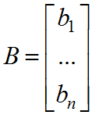
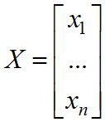

Используя понятия основной матрицы системы:
и вектор-столбца:
систему уравнений можно переписать в матричном виде:
AX = B.
$$A=\left(\begin{matrix}a_{11} & a_{12} & \begin{matrix}... & a_{1n}\end{matrix} \\ ... & ... & \begin{matrix}... & ...\end{matrix} \\ a_{n1} & a_{n2} & \begin{matrix}... & a_{nn}\end{matrix}\end{matrix}\right)$$

Slide 5
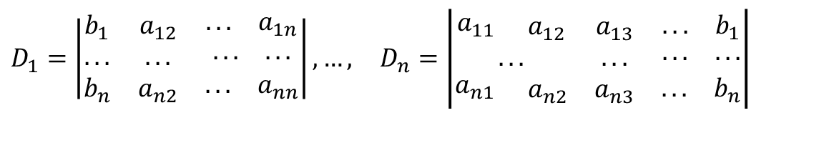
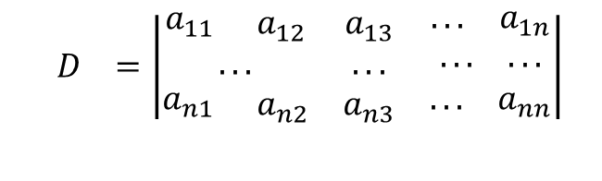
1. Правило Крамера
Правило Крамера состоит в вычислении главного определителя матрицы А:
и побочных определителей:
И тогда вычисление решения имеет вид:
x₁ = D₁/D, x₂ = D₂/D, … x_{n} = D_{n}/D.
Число требуемых для вычисления определителей операций: N ≈ n(n! + 1).
$$\begin{matrix} & D_{}=\left|\begin{matrix}\begin{matrix}a_{11} & \end{matrix}a_{12} & a_{13} & \begin{matrix}... & a_{1n}\end{matrix} \\ ... & ... & \begin{matrix}... & ...\end{matrix} \\ \begin{matrix}a_{n1} & \end{matrix}a_{n2} & a_{n3} & \begin{matrix}... & a_{nn}\end{matrix}\end{matrix}\right| & \end{matrix}$$
$$D_{1}=\left|\begin{matrix}b_{1} & a_{12} & \begin{matrix}... & a_{1n}\end{matrix} \\ ... & ... & \begin{matrix}... & ...\end{matrix} \\ b_{n} & a_{n2} & \begin{matrix}... & a_{nn}\end{matrix}\end{matrix}\right|\begin{matrix},…, & D_{n}=\left|\begin{matrix}\begin{matrix}a_{11} & \end{matrix}a_{12} & a_{13} & \begin{matrix}... & b_{1}\end{matrix} \\ ... & ... & \begin{matrix}... & ...\end{matrix} \\ \begin{matrix}a_{n1} & \end{matrix}a_{n2} & a_{n3} & \begin{matrix}... & b_{n}\end{matrix}\end{matrix}\right| & \end{matrix}$$

Slide 6
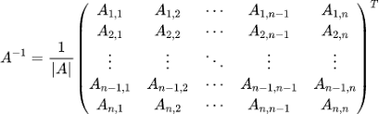
2. Метод обратной матрицы
Отталкиваясь от АХ = В, умножим обе части слева на обратную матрицу A⁻¹ :
A⁻¹АХ = A⁻¹В
или
Х = A⁻¹В.
Таким образом, решение системы сводится к вычислению A⁻¹, но её вычисление также трудоёмко:

Slide 7
Поиск обратной матрицы
Алгоритм вычисления обратной матрицы с помощью алгебраических дополнений
Найти определитель матрицы А и убедиться, что |A| ≠ 0, т.е. что матрица А – невырожденная.
Составить алгебраические дополнения A_{ij} каждого элемента матрицы A и записать матрицу A∗_{n×n}=(A_{ij}) из найденных алгебраических дополнений.
Записать обратную матрицу с учётом формулы
Метод элементарных преобразований (метод присоединённой матрицы)
Допишем справа к матрице A единичную матрицу E n-го порядка. После такого дописывания мы получим матрицу (A|E). Со строками этой матрицы можно выполнять такие преобразования:
Смена мест двух строк.
Умножение всех элементов строки на некоторое число, не равное нулю.
Прибавление к элементам одной строки соответствующих элементов другой строки, умноженных на любой множитель.
Конечная цель указанных выше преобразований: привести матрицу (A|E) к такому виду: (E|A⁻¹). Т.е. нужно сделать так, чтобы матрица до черты стала единичной, тогда после черты будет записана обратная матрица A⁻¹.

Slide 8
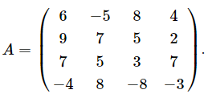
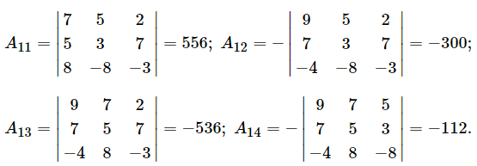

Примеры
Найти матрицу, обратную матрице
Вычислим определитель матрицы:
|A| =
2. Составим алгебраические дополнения:

Slide 9
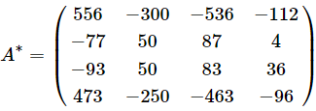
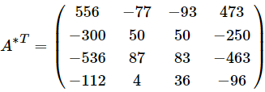
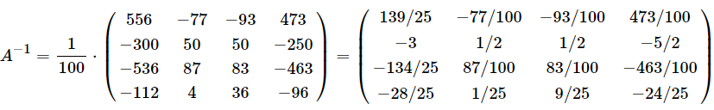
3. Матрица из алгебраических дополнений:
Присоединённая матрица:
Обратная матрица:
Самостоятельно найти обратную матрицу с помощью присоединенной.

Slide 10
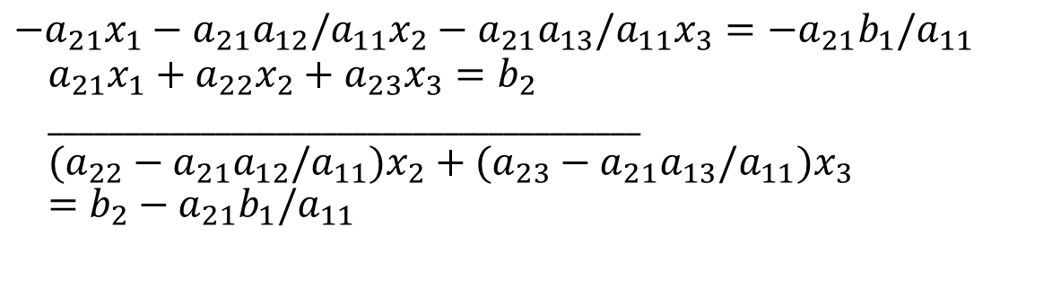

3. Метод Гаусса
Рассмотрим на примере системы трёх уравнений:
Прямой ход метода Гаусса состоит в следующем:
Умножим первое уравнение на –a₂₁/a₁₁
и сложим со вторым:
$$\left\{\begin{aligned}&a_{11}x_{1}+a_{12}x_{2}+a_{13}x_{3}=b_{1} \\ &a_{21}x_{1}+a_{22}x_{2}+a_{23}x_{3}=b_{2} \\ &a_{31}x_{1}+a_{32}x_{2}+a_{33}x_{3}=b_{3}\end{aligned}\right.$$
$$−a_{21}x_{1}−a_{21}a_{12}/a_{11}x_{2}−a_{21}a_{13}/a_{11}x_{3}=−a_{21}b_{1}/a_{11} \\ a_{21}x_{1}+a_{22}x_{2}+a_{23}x_{3}=b_{2} \\ _______________________________________ \\ (a_{22}−a_{21}a_{12}/a_{11})x_{2}+(a_{23}−a_{21}a_{13}/a_{11})x_{3}=b_{2}−a_{21}b_{1}/a_{11}$$

Slide 11
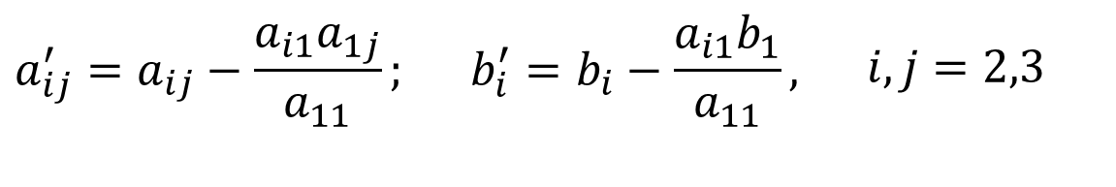
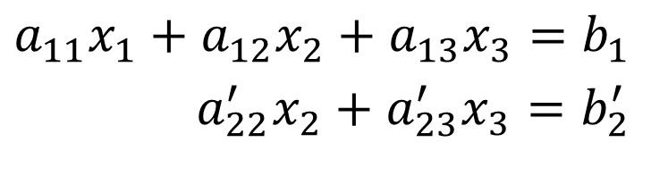
Если обозначить первую скобку за a’₂₂ , а вторую за a’₂₃ и полученную правую часть за b’₂ , то получим:
Аналогично: умножим первое уравнение на –a₃₁/a₁₁ , сложим с третьим уравнением и обозначим полученное уравнение так:
a'₃₂ x₂ + a'₃₃ x₃ = b'₃ .
Обобщенная формула для «штриховых» коэффициентов:
Исключим теперь x₂ из 3-го уравнения.
$$a_{11}x_{1}+a_{12}x_{2}+a_{13}x_{3}=b_{1}$$ $a_{22}^{′}x_{2}+a_{23}^{′}x_{3}=b_{2}^{′}$
$$a_{ij}^{′}=a_{ij}−\frac{a_{i1}a_{1j}}{a_{11}};\begin{matrix} & b_{i}^{′}=b_{i}−\frac{a_{i1}b_{1}}{a_{11}},\begin{matrix} & i,j=2,3\end{matrix}\end{matrix}$$

Slide 12
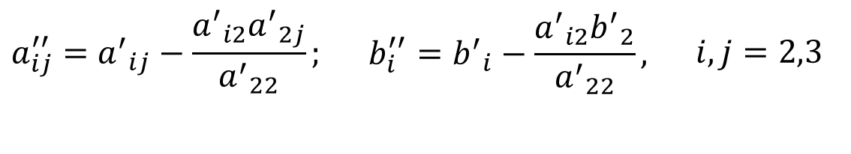

Таким образом, система сведётся к ступенчатому виду:
Для «дважды штриховых» коэффициентов общие формулы имеют вид:
$$a_{11}x_{1}+a_{12}x_{2}+a_{13}x_{3}=b_{1}$$ $a_{22}^{′}x_{2}+a_{23}^{′}x_{3}=b_{2}^{′}$ $a_{33}^{″}x_{3}=b_{3}^{″}$
$$a_{ij}^{′′}={a^{′}}_{ij}−\frac{{a^{′}}_{i2}{a^{′}}_{2j}}{{a^{′}}_{22}};\begin{matrix} & b_{i}^{′′}={b^{′}}_{i}−\frac{{a^{′}}_{i2}{b^{′}}_{2}}{{a^{′}}_{22}},\begin{matrix} & i,j=2,3\end{matrix}\end{matrix}$$

Slide 13
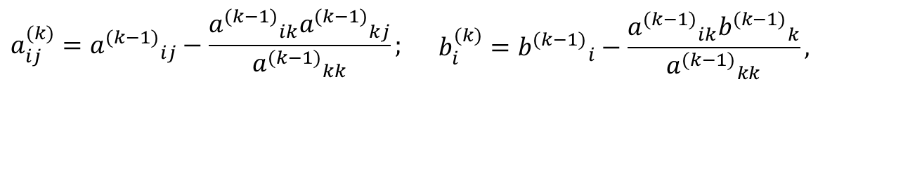
Обратный ход метода Гаусса состоит в следующем:
Находим x₃ из 3-го уравнения:
x₃ = b''₃ /a''₃₃
Потом находим
x₂ = (b'₂ – a'₂₃ x₃ )/a'₂₂ ,
x₁ = (b₁ – a₁₂ x₂ – a₁₃ x₃ )/a₁₁ .
Аналогично строится процесс метода Гаусса для системы из n уравнений. Обобщим формулы «штриховых» коэффициентов:
$$a_{ij}^{(k)}={a^{(k−1)}}_{ij}−\frac{{a^{(k−1)}}_{ik}{a^{(k−1)}}_{kj}}{{a^{(k−1)}}_{kk}};\begin{matrix} & b_{i}^{(k)}={b^{(k−1)}}_{i}−\frac{{a^{(k−1)}}_{ik}{b^{(k−1)}}_{k}}{{a^{(k−1)}}_{kk}},\end{matrix}$$
$$\begin{matrix} & \begin{matrix} & i=2,3,...,n,\begin{matrix} & j=i−1,i,...,n−1,\begin{matrix} & k=i+1,i+2,...,n\end{matrix}\end{matrix}\end{matrix}\end{matrix}.$$

Slide 14
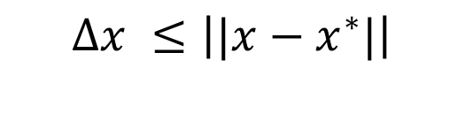
Об оценке погрешности решения
Существуют две величины, характеризующие степень отклонения полученного решения от точного:
погрешность Δx, равная норме разности этих значений:
невязка E, равная разности между левой и правой частями уравнений при подстановке в них полученного решения:
E = Ax* – b
$$\begin{matrix} & ∆x ≤\left||x−x^{∗}|\right|\end{matrix}$$

Slide 15

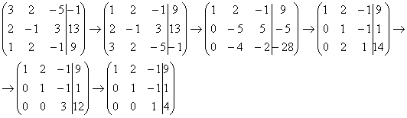

Пример 1: Решить СЛАУ методом Гаусса
Ответ: x = 3, y = 5, z = 4

Slide 16
Метод Гаусса с выбором главного элемента
Анализ соотношений метода Гаусса показывает, что погрешности вычисления коэффициентов ведущего уравнения привносятся в соответствующие коэффициенты всех последующих уравнений в долях отношений этих коэффициентов к диагональному (главному) коэффициенту ведущего.
В связи с этим привносимая погрешность будет тем меньше, чем меньше доли этих отношений.
Поэтому в методе Гаусса с выбором главного элемента на каждом шаге исключения i-го неизвестного в качестве ведущего используется уравнение (с i-го по n-ое), содержащее максимальный по модулю коэффициент – главный элемент.
При этом в качестве него может использоваться один из коэффициентов i-го столбца, i-ой строки или всей непреобразованной части матрицы.
Первый подход называется выбором главного элемента по столбцу, второй – по строке, а третий – по всей матрице.

Slide 17
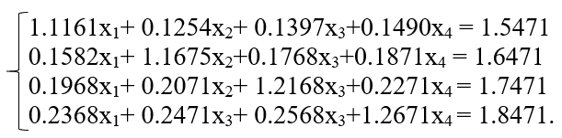
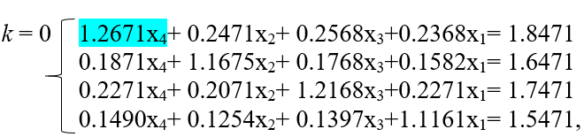
Пример 2: метод Гаусса с выбором главного элемента по всей матрице
Пусть дана система линейных уравнений:
Выбираем максимальный по модулю коэффициент (1.2671). Меняем строки и столбцы и ставим его на место (1, 1)
k – номер шага.

Slide 18
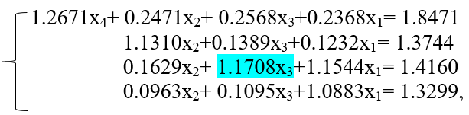
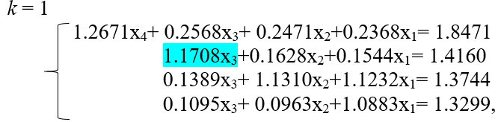
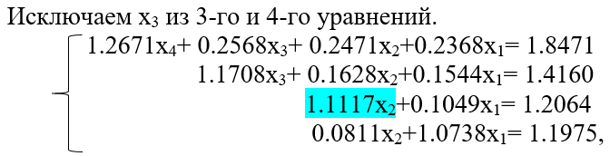
Исключаем х₄ из 2-го, 3-го и 4-го уравнений:

Slide 19
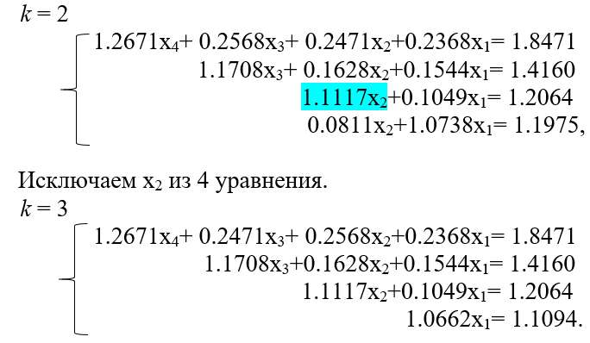
Обратным ходом находим все неизвестные

Slide 20
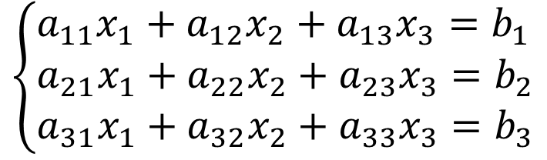
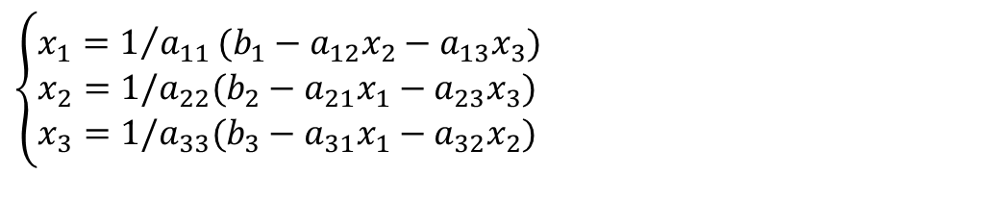
4. Итерационные методы: метод простой итерации
Рассмотрим метод простой итерации на примере системы из трёх уравнений:
Выразим x₁, x₂ и x₃ соответственно из 1-го, 2-го и 3-го уравнений:
Перепишем последнюю систему в виде:
$$\left\{\begin{aligned}&a_{11}x_{1}+a_{12}x_{2}+a_{13}x_{3}=b_{1} \\ &a_{21}x_{1}+a_{22}x_{2}+a_{23}x_{3}=b_{2} \\ &a_{31}x_{1}+a_{32}x_{2}+a_{33}x_{3}=b_{3}\end{aligned}\right.$$
$$\left\{\begin{aligned}&x_{1}=1/{a_{11}}(b_{1}−a_{12}x_{2}−a_{13}x_{3}) \\ &x_{2}=1/a_{22}(b_{2}−a_{21}x_{1}−a_{23}x_{3}) \\ &x_{3}=1/a_{33}(b_{3}−a_{31}x_{1}−a_{32}x_{2})\end{aligned}\right.$$

Slide 21
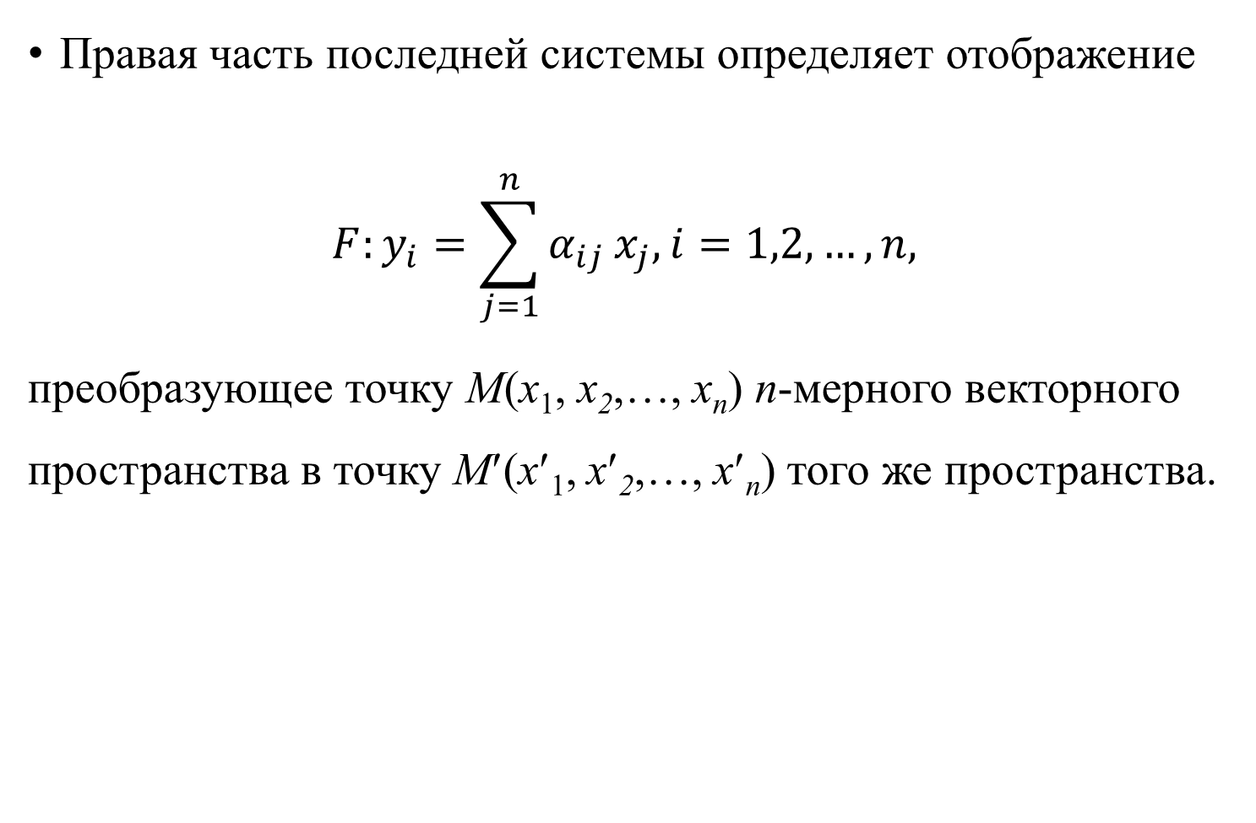
Правая часть последней системы определяет отображение
$$F:y_{i}=\sum_{j=1}^{n}{α_{ij}}x_{j}, i=1,2,…,n,$$
преобразующее точку M(x₁, x₂,…, x_{n}) n-мерного векторного пространства в точку M′(x′₁, x′₂,…, x′_{n}) того же пространства.

Slide 22



Зададим начальные (нулевые) приближения для неизвестных:
И подставим их в правую часть соотношений, в результате последовательно получим первое приближение:
Используя , также найдём вторые приближения и так далее.
$$x_{1}^{0},x_{2}^{0},x_{3}^{0}$$
$$\left\{\begin{aligned}&x_{1}^{(1)}=1/{a_{11}}(b_{1}−a_{12}x_{2}^{(0)}−a_{13}x_{3}^{(0)}) \\ &x_{2}^{(1)}=1/a_{22}(b_{2}−a_{21}x_{1}^{(0)}−a_{23}x_{3}^{(0)}) \\ &x_{3}^{(1)}=1/a_{33}(b_{3}−a_{31}x_{1}^{(0)}−a_{32}x_{2}^{(0)})\end{aligned}\right.$$
$x_{1}^{1},x_{2}^{1},x_{3}^{1}$

Slide 23


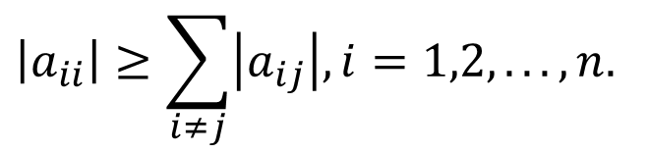

$$\left\{\begin{aligned}&x_{1}^{(k)}=1/{a_{11}}(b_{1}−a_{12}x_{2}^{(k−1)}−a_{13}x_{3}^{(k−1)}) \\ &x_{2}^{(k)}=1/a_{22}(b_{2}−a_{21}x_{1}^{(k−1)}−a_{23}x_{3}^{(k−1)}) \\ &x_{3}^{(k)}=1/a_{33}(b_{3}−a_{31}x_{1}^{(k−1)}−a_{32}x_{2}^{(k−1)})\end{aligned}\right.$$
Итерационный процесс продолжаем, пока не станут близки с заданной погрешностью к .
Достаточным (но не необходимым!) условием сходимости итерационного процесса в этом методе является преобладание диагональных элементов:
При этом хотя бы для одного уравнения неравенство должно выполняться строго.
$$x_{i}^{(k)}$$
$$x_{i}^{(k−1)}$$
$$\left|a_{ii}\right|≥\sum_{i≠j}{\left|a_{ij}\right|,i=1,2,...,n.}$$

Slide 24
На практике наличие сходимости и достижение требуемой точности обычно определяют приближённо:
при малом (с заданной допустимой погрешностью) изменении Х на двух последовательных итерациях, т.е. при малом отличии X^{(k)} от X^{(k-1)}, процесс прекращается, и происходит вывод значений неизвестных, полученных на последней итерации.

Slide 25

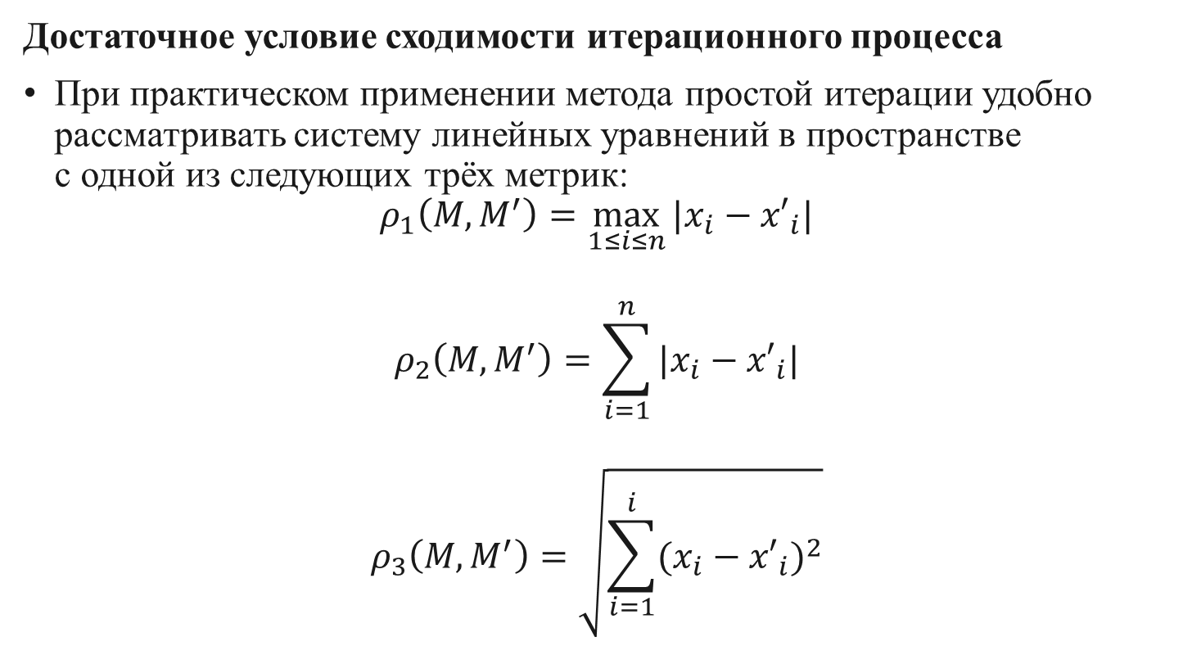
Достаточное условие сходимости итерационного процесса
При практическом применении метода простой итерации удобно рассматривать систему линейных уравнений в пространстве с одной из следующих трёх метрик:
$$ρ_{1}\left(M, M^{′}\right)=\max_{1≤i≤n}{|x_{i}−{x′}_{i}|}$$
$$ρ_{2}\left(M, M^{′}\right)=\sum_{i=1}^{n}{|x_{i}−{x′}_{i}|}$$
$$ρ_{3}\left(M, M^{′}\right)=\sqrt{\sum_{i=1}^{i}{{(x_{i}−{x′}_{i})}^{2}}}$$
Если система не является плохо обусловленной, то в качестве критерия окончания итерационного процесса можно использовать условие малости невязки:

Slide 26

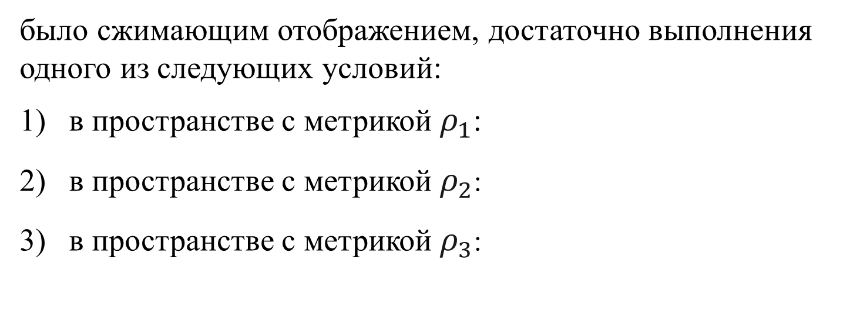
Для того чтобы отображение F, заданное в метрическом пространстве, заданное системой
было сжимающим отображением, достаточно выполнения одного из следующих условий:
в пространстве с метрикой $ρ_{1}$:
в пространстве с метрикой $ρ_{2}$:
в пространстве с метрикой $ρ_{3}$:

Slide 27
Таким образом, получаем формулу, позволяющую установить момент прекращения итерационного процесса при достижении заданной точности результата ε:
где ρ – метрика, по которой была установлена сходимость и получено соответствующее значение α.

Slide 28



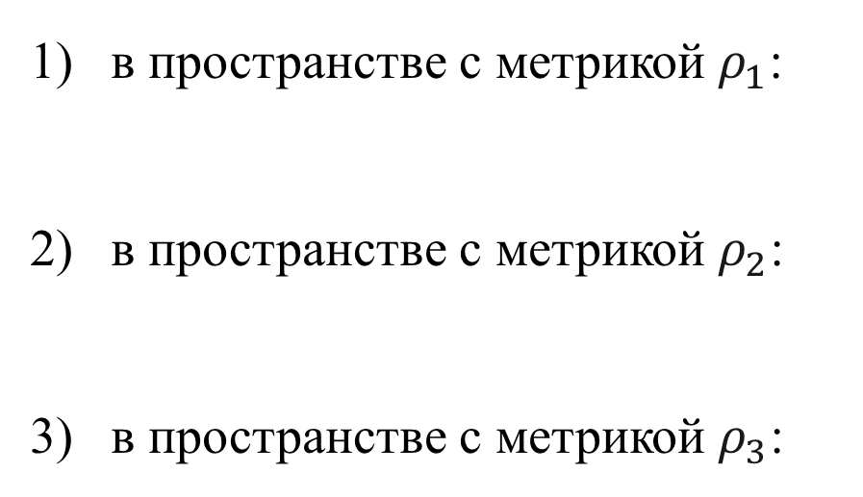
Пример 3: Решить систему методом простой итерации с точностью ε = 10⁻⁴.
Проверим, является ли полученное отображение сжимающим:
в пространстве с метрикой $ρ_{1}$:
в пространстве с метрикой $ρ_{2}$:
в пространстве с метрикой $ρ_{3}$:

Slide 29
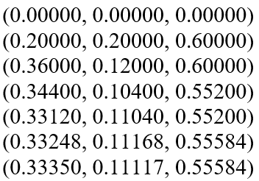
В данном случае можно взять любую из метрик. Возьмём, например, третью (α = 0,1) и организуем итерационный процесс. Условием окончания этого процесса является выполнение неравенства:
Примем в качестве начального приближения точку с координатами M⁽⁰⁾(0, 0, 0) и подставим её в полученную систему.
Итерация
0
1
2
3
4
5

Slide 30
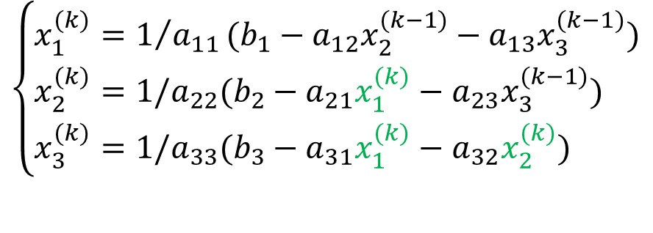
Итерационные методы: метод Гаусса-Зейделя
Метод Гаусса-Зейделя (метод Зейделя, метод последовательных замещений) представляет собой некоторую модификацию метода простой итерации.
Основная его идея заключается в том, что при вычислении (k+1)-го приближения неизвестной x_{i} учитываются уже вычисленные ранее (k+1)-е приближения неизвестных x₁, х₂, ..., x_{i-1}
$$\left\{\begin{aligned}&x_{1}^{(k)}=1/{a_{11}}(b_{1}−a_{12}x_{2}^{(k−1)}−a_{13}x_{3}^{(k−1)}) \\ &x_{2}^{(k)}=1/a_{22}(b_{2}−a_{21}x_{1}^{(k)}−a_{23}x_{3}^{(k−1)}) \\ &x_{3}^{(k)}=1/a_{33}(b_{3}−a_{31}x_{1}^{(k)}−a_{32}x_{2}^{(k)})\end{aligned}\right.$$

Slide 31
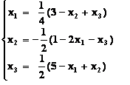

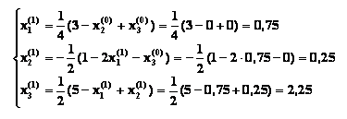
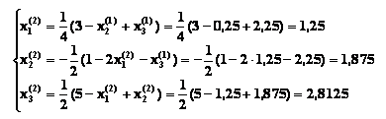
Пример 4
В качестве начальных приближений возьмем нули, т.е. примем x₂⁽⁰⁾ = x₃⁽⁰⁾= 0.
x₁⁽³⁾ = 0,984; x₂⁽³⁾ = 1,981; x₃⁽³⁾ = 2,953;
x₁⁽⁴⁾ = 1,015; x₂⁽⁴⁾ = 1,992; x₃⁽⁴⁾ = 2,988;
x₁⁽⁵⁾ = 0,999; x₂⁽⁴⁾ = 1,993; x₃⁽³⁾ = 2,997.

Slide 32
Рекомендации по выбору метода решения СЛАУ
Метод Гаусса удобно применять для систем маленькой и средней размерности (до порядка 10⁴). Для больших же размерностей или разреженных матриц более эффективными представляются итерационные методы.
Рекомендуется использовать метод Гаусса с выбором главного элемента по столбцу, как более устойчивый к ошибкам, но при этом не требующий больших дополнительных затрат.
В этом плане метод выбора главного элемента по строке и столбцу представляется менее эффективным, так как требует гораздо больше вычислительных затрат, но даёт небольшую прибавку в точности.

